Slide 1

Transfer
Learning

Slide 2
Definition & Idee
Was ist Transfer Learning?
Technik im maschinellen Lernen, bei der ein Modell, das für eine Aufgabe trainiert wurde, auf eine andere verwandte Aufgabe angewendet wird.
Idee:
Redundanzen vermeiden
Fahrrad fahren
Motorrad fahren
Datenbedarf reduzieren

Slide 3



Warum Transfer Learning?
Verkürzte Trainingszeiten
Bessere
Performance
Reproduzierbarkeit

Slide 4
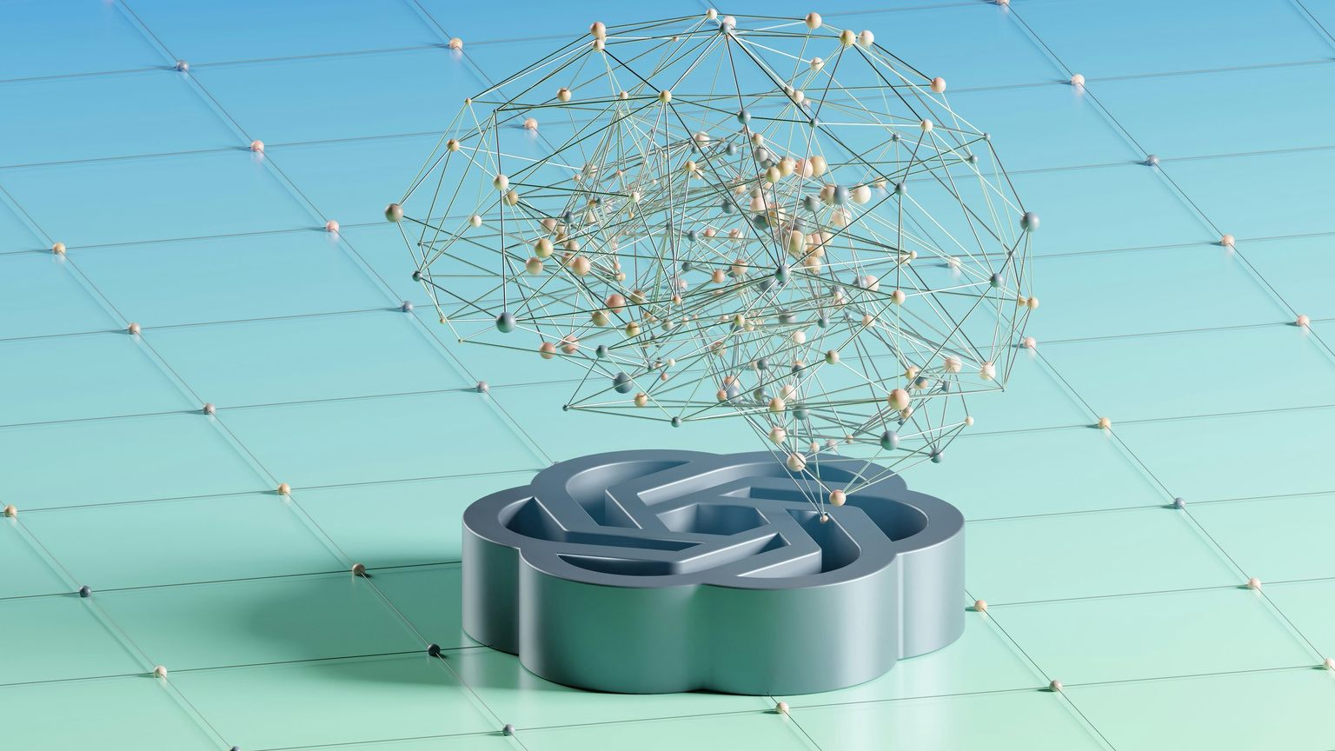
1
Wie ähnlich sind Quell- und Zielaufgabe?
2
Welche Teile des Modells sollen übernommen werden (Feature Extractor, ganze Architektur)?
3
Wie viel Fine-Tuning ist erforderlich?
4
Zentrale Fragestellungen
Welche Risiken bestehen (z. B. Negative Transfer)?

Slide 5


Typen von Transfer Learning
Inductive TL: Zielaufgabe hat gelabelte Daten (z. B. Fine-Tuning BERT für Sentiment Analysis)
Transductive TL: Keine gelabelten Daten für Zielaufgabe, aber gleiche Eingaben (z. B. Domain Adaptation)
Unsupervised TL: Keine Labels in Quelle/Ziel (z. B. Pretraining auf großem Korpus)

Slide 6
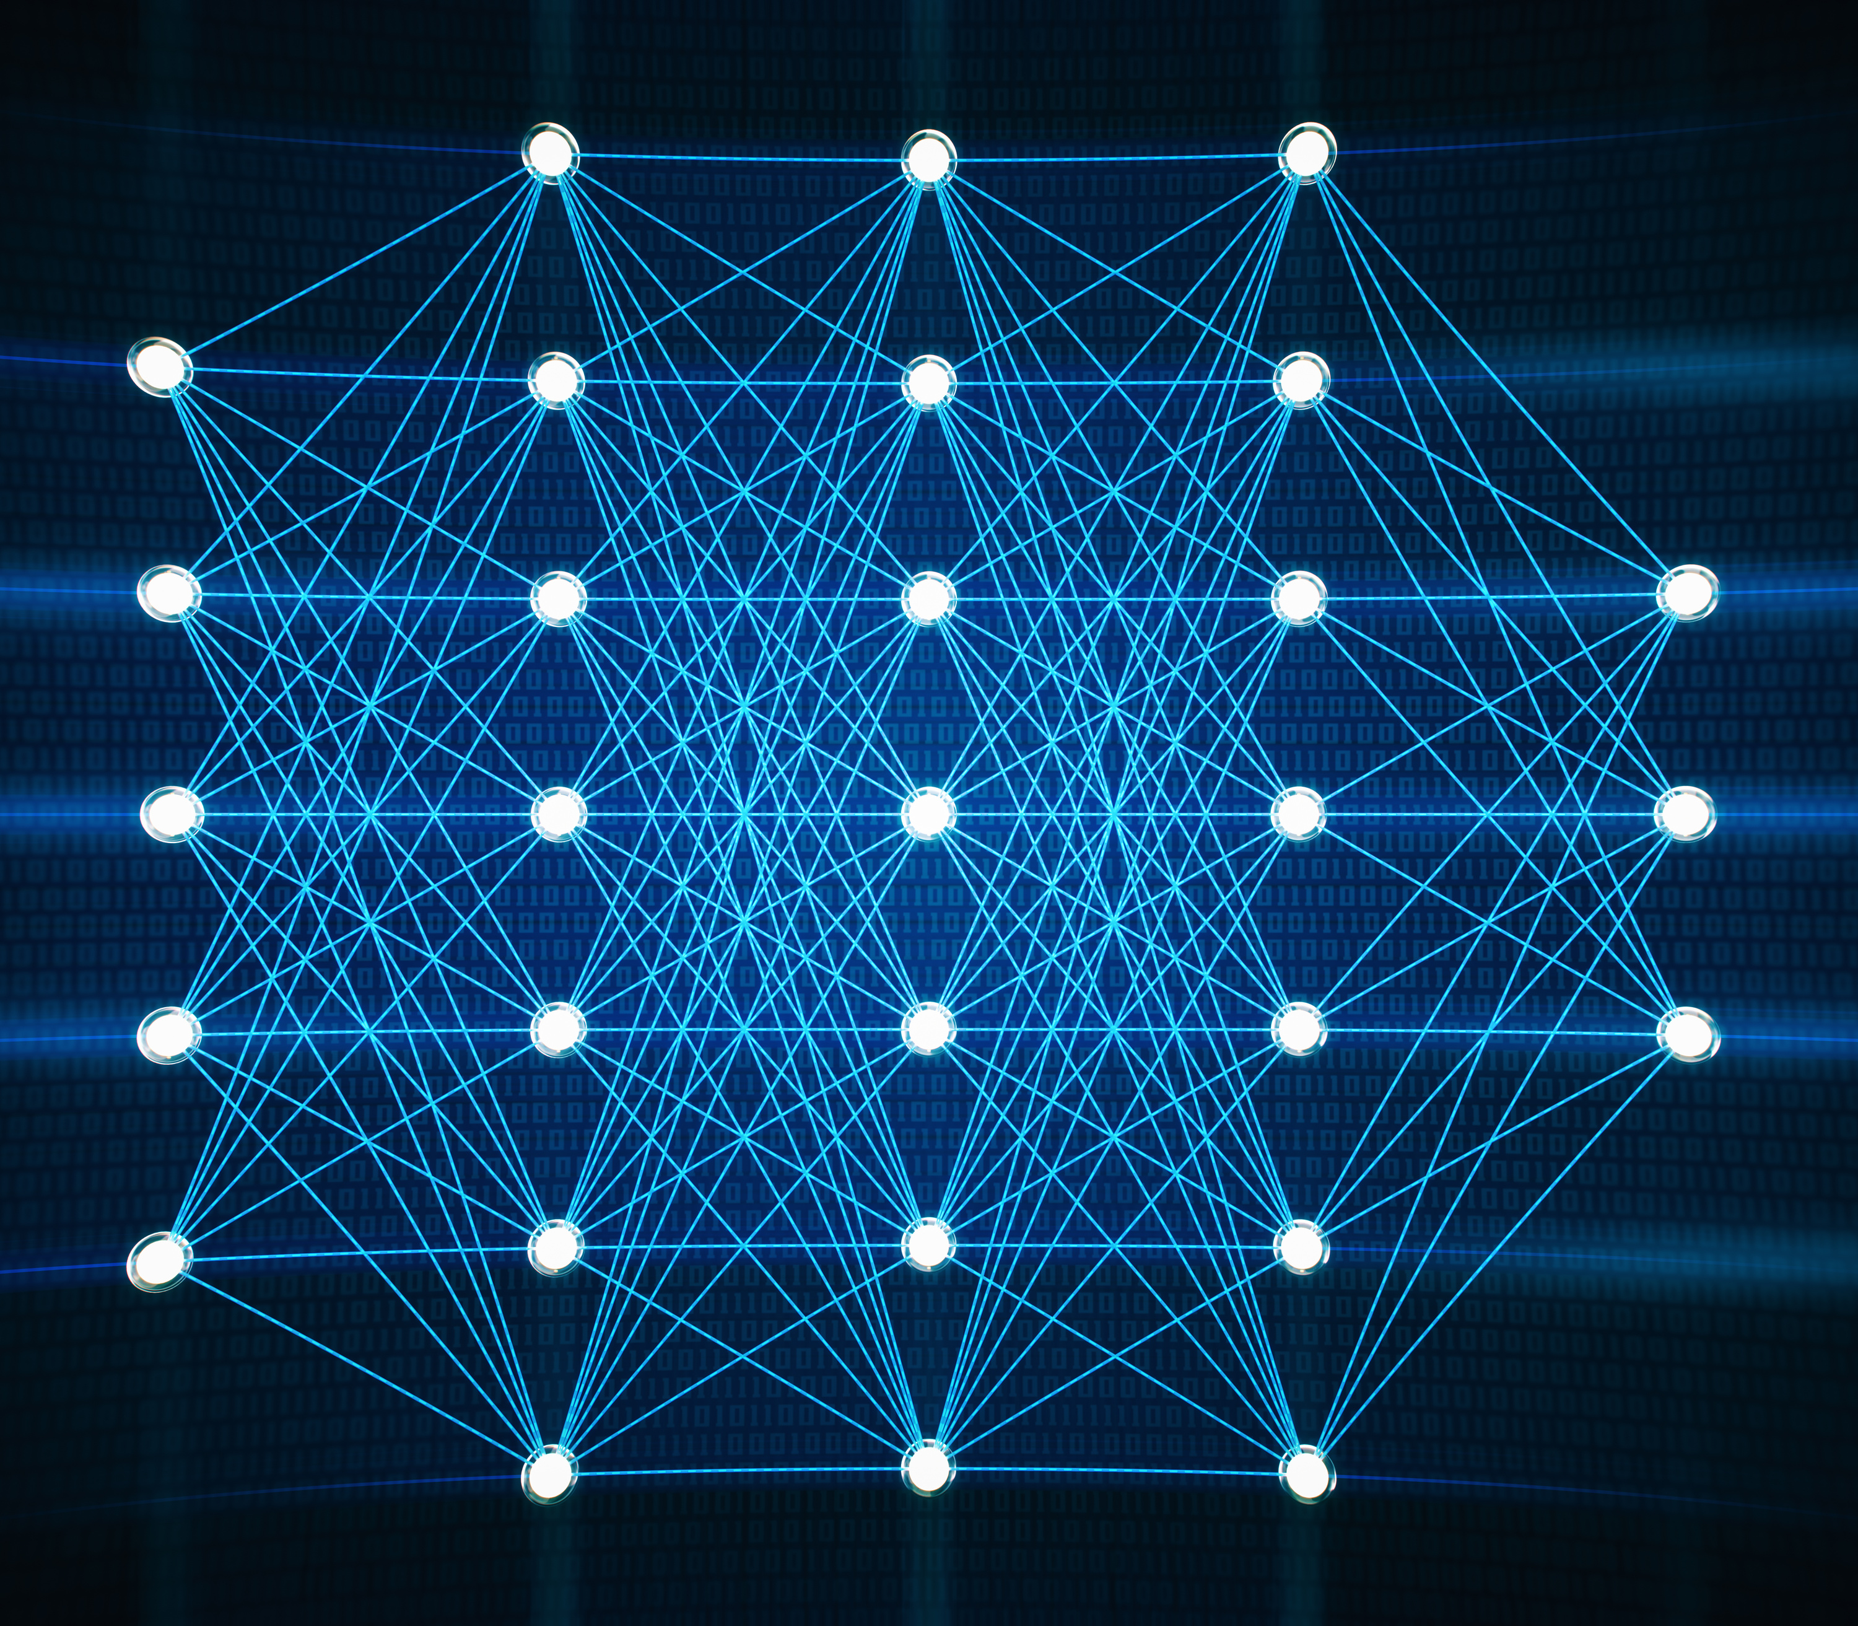
Architekturen & Methoden
Feature Extraction: Nur letzte Layer austauschen
Fine Tuning: Bestimmte Layer neu trainieren
Frozen vs. Unfrozen Layers
Adapter Layers (z. B. bei NLP)

Slide 7


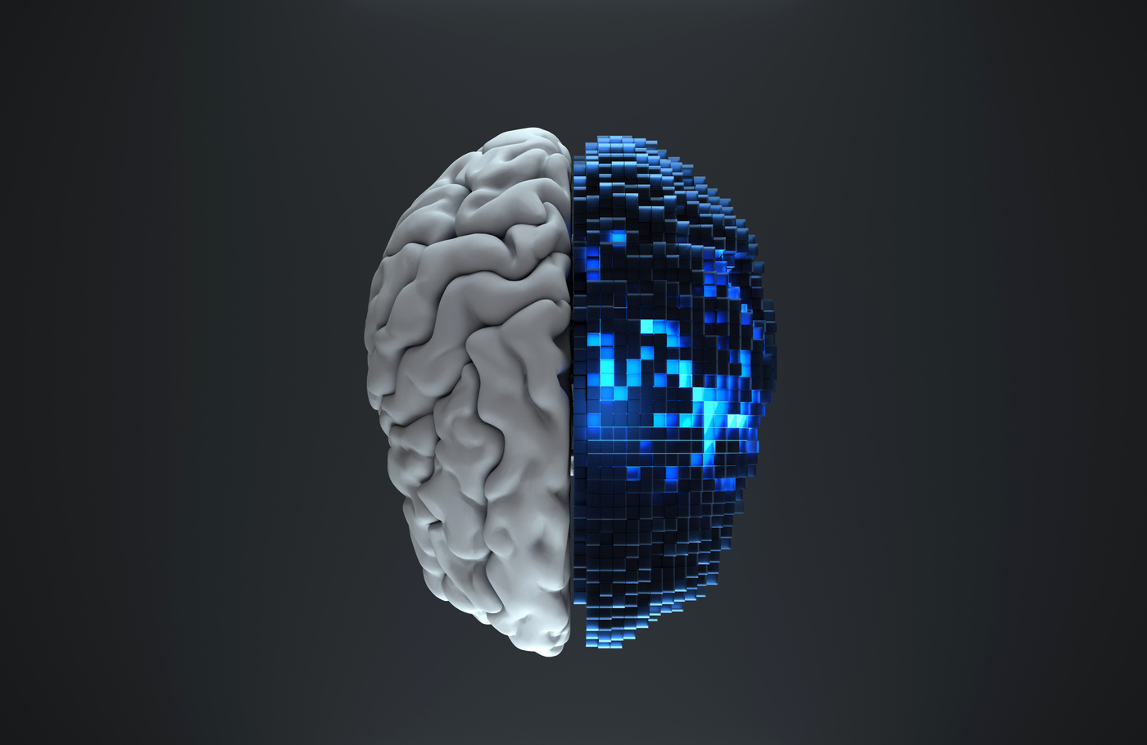
Typische Anwendungen
NLP:
BERT, RoBERTa, GPT, T5 als Basis
Sentiment Analysis, Textklassifikation, Question Answering
Computer Vision:
Pretrained CNNs (ResNet, EfficientNet)
Objektklassifikation mit kleinen Bilddatensätzen
Audio & Zeitreihen:
Wav2Vec, Spectrogram-basierte Netze

Slide 8




Risiken & Herausforderungen
Negative Transfer: Vortrainiertes Wissen schadet statt zu helfen
Bias-Transfer: Mitlernen von Verzerrungen aus Quellmodellen
Kompatibilität von Architektur und Zielaufgabe
Datenschutz, wenn Transfermodelle sensitive Daten kodieren

